Slide 1
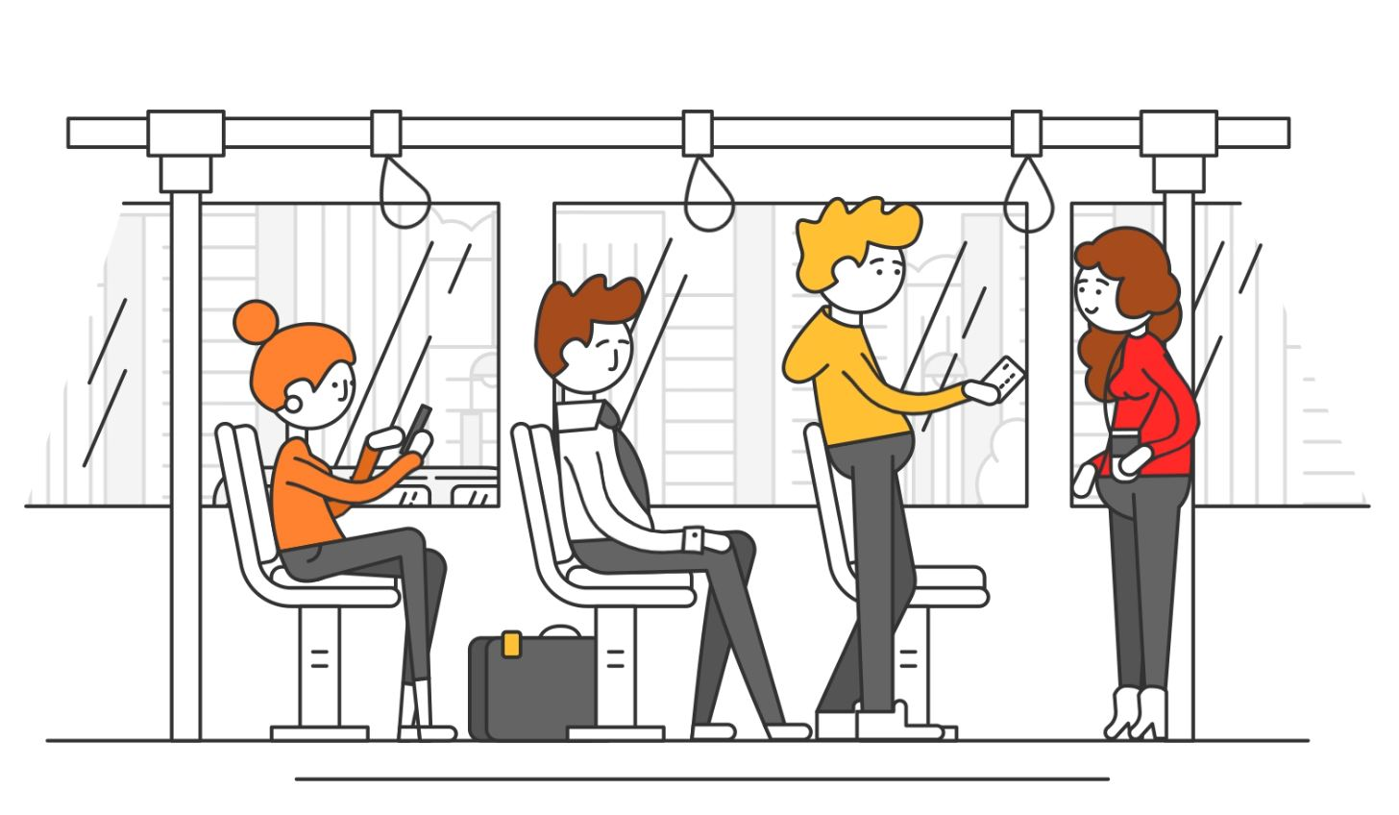
Пилотный проект. Город Пермь.
1 - 31 мая 2019 года.

Slide 2
ЗАДАЧИ
Маршруты, участвующие в пилоте:
Трамвая №2, 3, 4, 5, 6, 7, 8 и 11
Троллейбуса №1, 5 и 10
Автобуса №3, 7, 9, 11, 23, 34, 36, 46, 60 и 62
Новая транспортная модель
Эффективная маршрутная сеть
Новые автобусы
Безопасность и комфорт поездки
Сокращение времени ожидания и поездки
Выбор способа оплаты проезда
Увеличение времени работы транспорта
Бесплатные пересадки
Новые транспортные связи

Slide 3
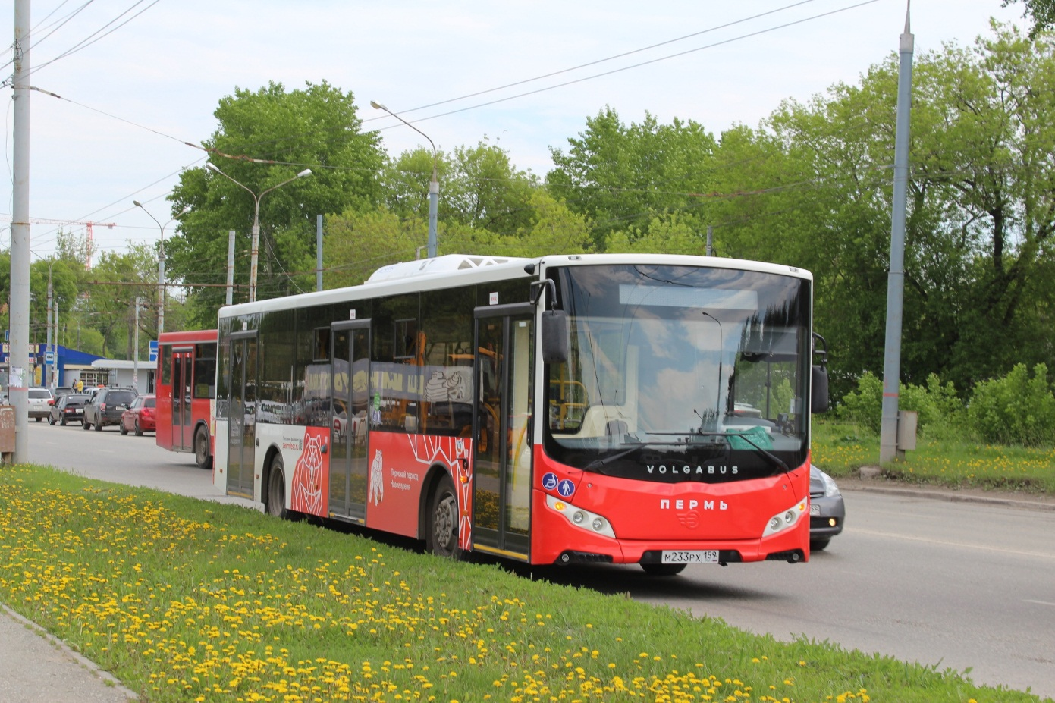
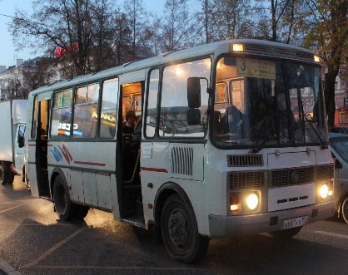
Обновление подвижного состава на существующих маршрутах
До
После
№ маршрута
№3
№7
№34
№36
№60
№62

Slide 4
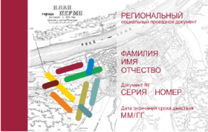
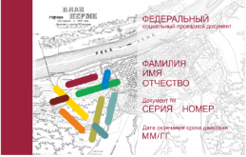
Новые транспортные связи
Маршрут №11
«Парковый – Садовый» через ул. Переселенческую, Гознак, Стахановскую, Чкалова, Старцева (обеспечена связь ул. Переселенческой, Авиатор)
Новый маршрут
Безналичная оплата проезда
Бесплатная пересадка
Маршрут №9 и №23
Преимущество для жителей Субботино и Голованово за счет перевода маршрутов в регулируемый тариф с перспективой бесплатной пересадки
Новый контракт
Повышение регулярности рейсов
Безналичная оплата проезда
Возможность бесплатной пересадки
 | Было | Стало
Стоимость проезда | 40 | 20
Начали действовать льготы:

Slide 5
Маршруты №7 и 46
Ключевые изменения.
Маршрут №7
Маршрут №46
Изменился конечный остановочный пункт
Маршрут запущен не только по выходным, но и по будним дням
Комсомольская площадь
Улица Попова
Количество рейсов
Количество рейсов
 | Будни | Выходные
Стало | 20 | 38
Было | -//- | 20
 | Будни | Выходные
Стало | 84 | 78
Было | 81 | 65
Время ожидания, мин.
Время ожидания, мин.
 | Будни | Выходные
До | -//- | 60
После | 60 | 30
До | 15-18
После | 14-18

Slide 6
Маршрут №34
«микрорайон Новые Ляды – улица 1905 года».
Ключевые изменения.
Изменился конечный остановочный пункт
Количество рейсов
 | Будни | Выходные
Стало | 42 | 37
Было | 29 | 29
Площадь Дружбы
Улица 1905 года
Время ожидания, мин.
Последнее отправление
с конечного пункта улица 1905 года
 | Часы пик | Межпик
До | 51-65 | 89-120
После | 39 | 39-87
Было
Стало
21:35
Будни
21:51
21:35
Выходные
22:30

Slide 7
Маршрут №60/60У
работает в режиме экспресс.
Ключевые изменения.
Остановочные пункты:
ДДК им. Кирова Рынок (Закамск) Кинотеатр «Экран» ул.Астраханская Кинотеатр «Рубин» Парк культуры и отдыха ул. Маршала Рыбалко Микрорайон Водники ул. Ушакова Стадион «Авангард»
ул. Попова (конечная остановка маршрута № 60У)
ЦУМ Комсомольская площадь
Маршрут следования был перенесен на улицу Якутскую.
Время поездки от остановки «ДДК им. Кирова» до остановки «Комсомольская площадь» сократилось на 20% с 67 минут до 55 минут.
Сократилось время ожидания автобуса до 9-11 минут в часы пик.

Slide 8
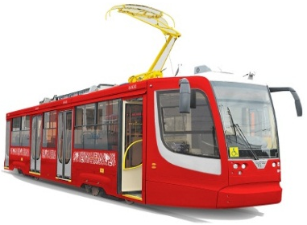
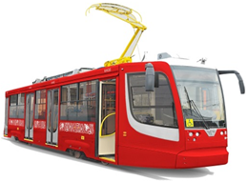
Ключевые изменения.
Маршруты трамвая №2 и №11
На участке от улицы Стахановская до Осенцов запущен трамвайный маршрут №2.
По выходным до станции Осенцы ходит только трамвайный маршрут №2.
В часы пик интервалы на маршруте №11 снизились до 6-10 минут.
В будни в часы пик до Осенцов сохраняет свое движение трамвай №11
Маршрут трамвая №6
Конечный пункт маршрута трамвая №6 был перенесен до остановки «Разгуляй».
От остановки «Разгуляй» можно бесплатно пересесть на маршруты №4, 7, 8 и 11 в обе стороны.
Интервал движения маршрута №6 сократился на 4-5 минуты.
Автобусные маршруты №3, 36 и 62
Автобусный маршрут №3 перенесен с Комсомольского проспекта на улицу Сибирскую в обоих направлениях после улицы Пушкина.
Автобусный маршрут №36 перенаправлен с улицы Уральская на улицу Лебедева в обоих направлениях.
Автобусный маршрут №62 по улице Братьев Игнатовых перенаправлен с улицы Мира на шоссе Космонавтов.

Slide 9
КОНТАКТЫ
250-25-50
DDIT@GORODPERM.RU
Маршрутная сеть на 2020 год:
TEST.GORTRANSPERM.RU
Проложить маршрут по новой маршрутной сети можно на otp.test.gortransperm.ru

